Slide 1
MODAL VERBS
SHOULD ( OUGHT TO), MUST, MUSTN’T, HAVE TO, DON’T HAVE TO (NEEDN’T)

Slide 2
PROBLEMS, PROBLEMS….
SHOULD – WE GIVE ADVICE
should – следует что-то сделать
“I should do something” - на твоём месте я бы, ( я бы)

Slide 3
Should – следует что-то сделать.
We use should and shouldn’t to give advice make suggestions.
Should используется для выражения совета и предложения.
You shouldn’t worry about your exams. You work very hard.
He shouldn’t speak English very fast! I can’t understand him.
Students shouldn’t use mobile phones in class.

Slide 4
How we form sentences with should
Affirmative / Negative
My mum says I shouldn’t spend so long online.
You should turn the computer off every evening.
You should watch less TV.
Subject should/shouldn’t VERB ( Base form). ( глагол употребляется без частицы to)

Slide 5
Problem:
I borrowed my friends camera and I broke it. Should I be honest about it?
Or should I say that someone else broke it? What do you think?
Did you ever have a similar experience ? What did you do?

Slide 6

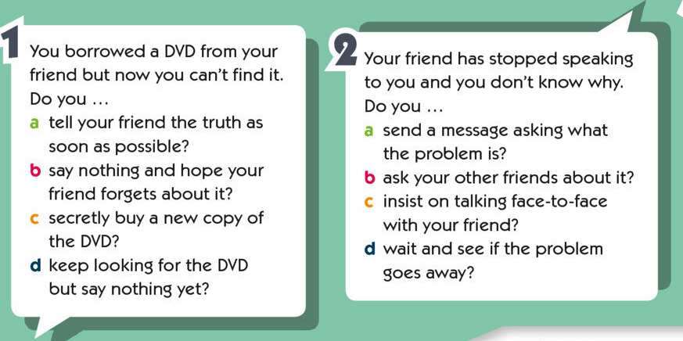

Slide 7
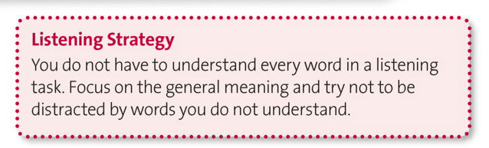

Slide 8
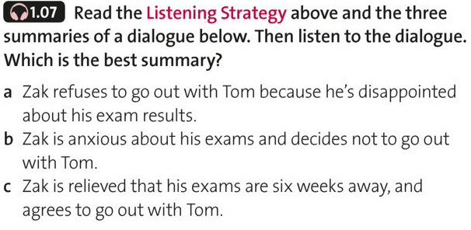

Slide 9

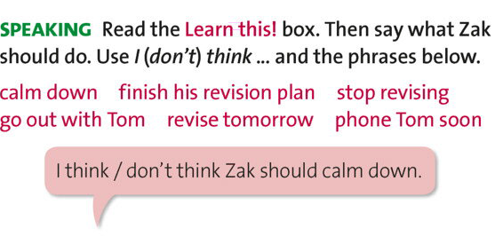

Slide 10
OUGHT TO – следует, должен
Когда говорим кому-то сделать что-то , потому - что это будет разумно.
1.You look tired. You ought to rest for an hour or two.
2. She ought to take her father’s advice.
Ought to – употребляется очень редко, особенно в отрицательных предложениях и вопросительных.

Slide 11
Should- настойчивая рекомендация, но ей можно следовать , а можно и не следовать.
“Must”( должен, обязан) – сильнее, чем “should”, не оставляет выбора- не следовать нельзя.

Slide 12
OBLIGATION and NECESSITY- обязанность и необходимость
HAVE TO and MUST
DON’T HAVE TO ( NEEDN’T)

Slide 13
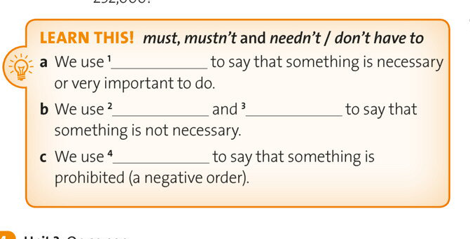

Slide 14
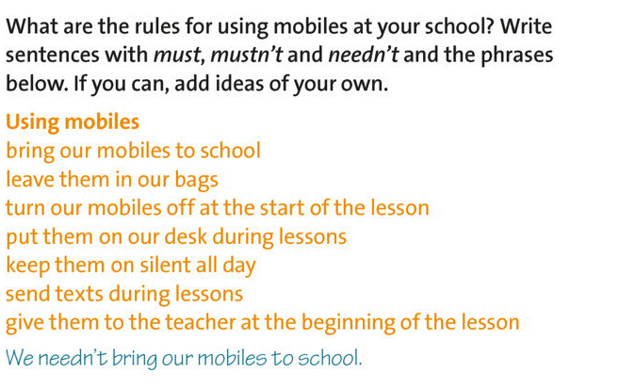
1

Slide 15
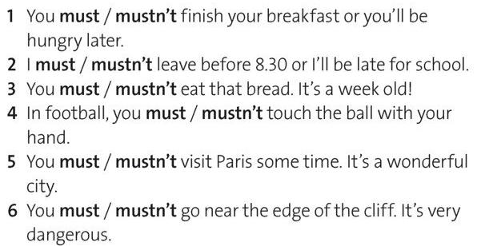
2

Slide 16
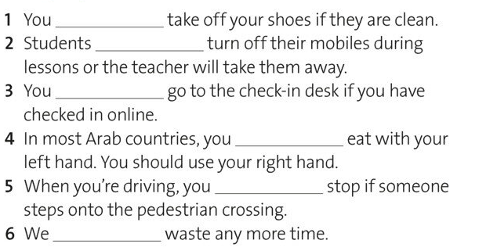
333

Slide 17
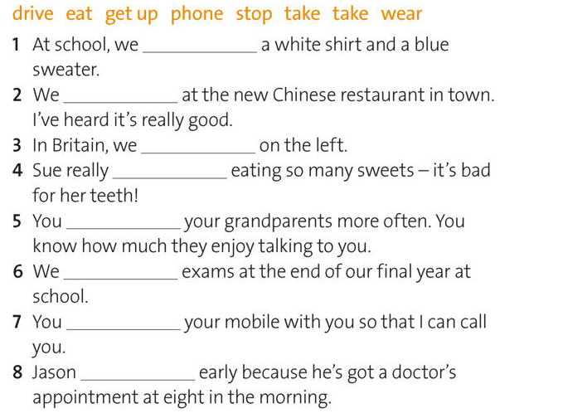

Slide 18
Модальные глаголы
https://www.youtube.com/watch?v=iw5x74HPsVg

